Slide 1


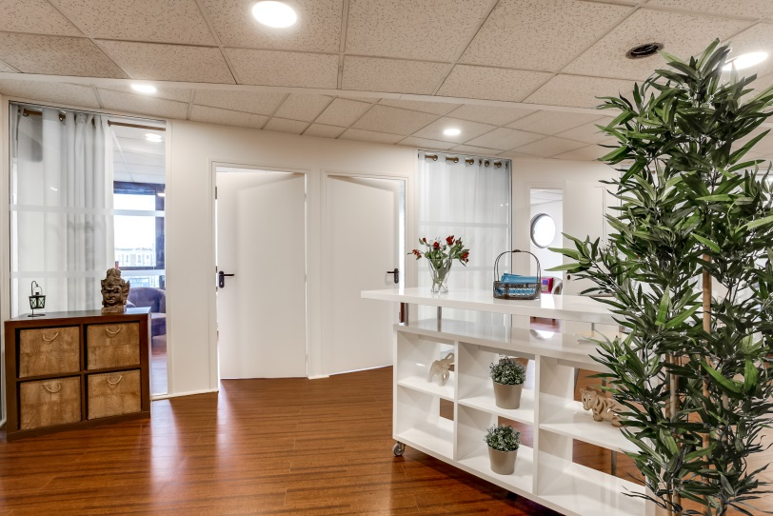
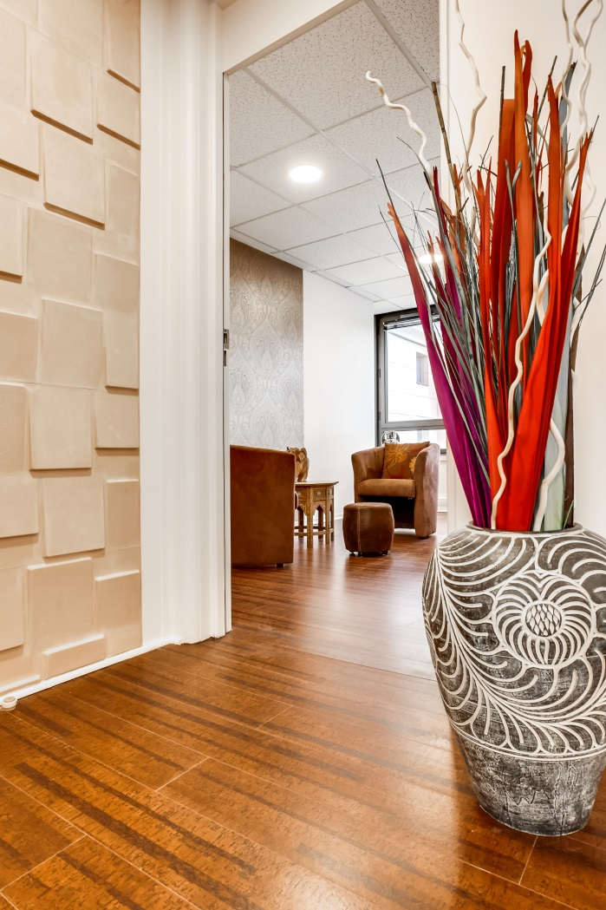

Centre d’accompagnement
Thérapies complémentaires
Soutien psychologique
Santé & Qualité de Vie au Travail
www.kheprisante.fr
Vie professionnelle - Santé et Qualité de Vie au Travail
Addictions
Phobies
Dépression
Burn out
Stress post-traumatique
Douleurs chroniques
Pathologies invalidantes
Oncologie
Acouphènes
Maternité
Parentalité
Précocité Intellectuelle
Surdouance
TDA-H
Difficultés scolaires
Sommeil
Mal être au travail
Harcèlement
Surcharge pondérale Troubles alimentaires
Coaching
Orientation scolaire
Evaluation
Bilan de compétences professionnel
Santé et Qualité de
Vie au Travail
Dans le cadre de la Santé et la Qualité de Vie au Travail (SQVT) vous propose :
ECOUTE : avec accompagnement global et ciblé en toute confidentialité,
PEDAGOGIE : Apprendre des moyens simples pour travailler mieux en prenant soin de soi avec des experts en QVT,
PREVENTION : Prévenir les effets du stress en trouvant les clefs d'un bon équilibre travail-santé-vie personnelle, vivre pleinement et sereinement votre vie professionnelle grâce à des pratiques thérapeutiques pluridisciplinaires ayant fait la preuve de leur efficacité,
REBONDIR : Après un évènement marquant (soins psycho-sociaux d’urgence)
Discrétion et confidentialité assurées
Permanences d’accueil
pour guider vos choix de thérapies
09 73 67 35 45 - 06 60 47 71 64
www.sophrokhepri.fr
Aromathérapie, Chiropraxie, EFT, EMDR, Hirudothérapie, Hypnose, Iridologie, Massage bien-être, Méditation, Naturopathie, Ostéopathie, Phytothérapie, Podologie-pédicure, Psychothérapie, Réflexologie plantaire, Remédiation cognitive, Sophrologie, tests d’évaluation psychologiques…
En un seul lieu, un ensemble de pratiques complémentaires efficaces pour vous aider
à gagner en autonomie dans la gestion de votre santé et de votre qualité de vie
Les accompagnements que nous proposons ne peuvent en aucun cas se substituer à une prise en charge médicale. Aucun professionnel du
centre ne vous encouragera à abandonner un traitement en cours. En cas d’hésitation, n’hésitez pas à en parler à votre médecin traitant.
SophroKhepri - 188 Grande Rue Charles de Gaulle - 94130 Nogent-sur-Marne (face Gare RER E Nogent le Perreux) - contact@sophrokhepri.fr

